Slide 1


黄金坑，跟主线②
4月14日 20:15
苏柏安
执业编号:A1120619080002
基金从业编号：A20250613005386
经传投资顾问，金融专业出身，坚持以资金推动论为研究核心，擅长主题风口擒龙头，独创软件经典战法：三色/三紫战法、价值龙头战法等，提倡用简单的方法稳健获利，同获2022/2024/2025年度经传金牌投顾。

Slide 2
01/
02/
03/
行情要点
抄底做对了吗
操作注意事项

Slide 3
01
行情要点

Slide 4
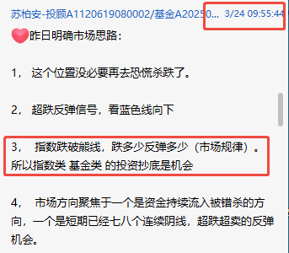
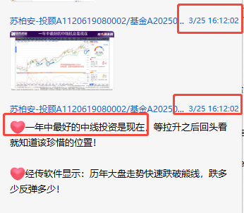
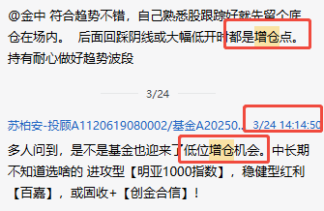
买在无人问津时
关键时候，抗住压力，看清底牌，买在无人问津时！ 紧密陪跑的重要性！

Slide 5
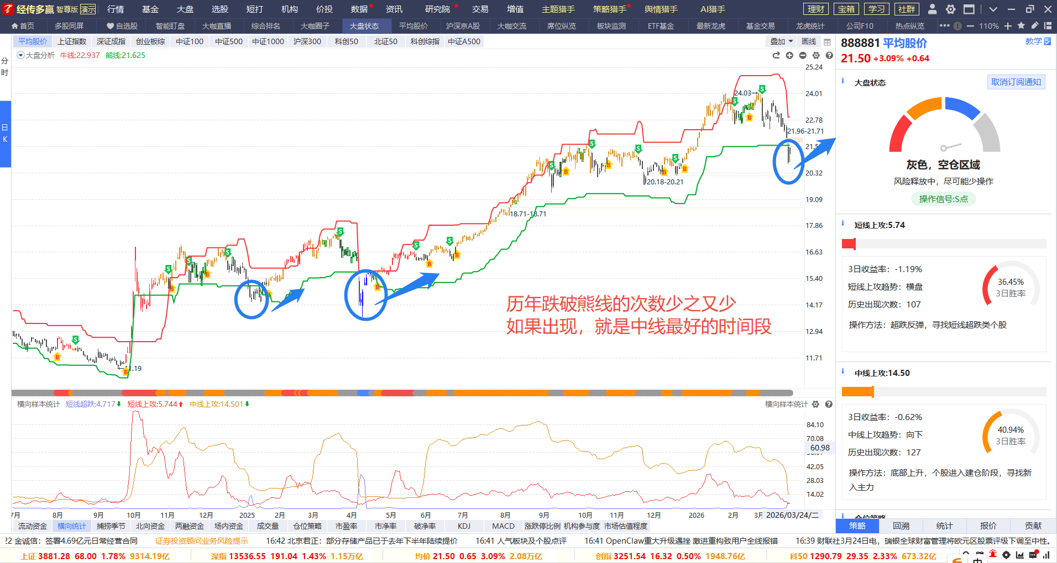
一年中最好的中线机会是现在

Slide 6
大盘B点+熊线上移+资金红
仓位5-7层，均衡配置！
行情反转趋势已经开启，不是大风险，这波反弹修复已经走强3-4天后，个股短线会洗盘回落，但是不影响中期开启震荡向上的趋势
底仓不要轻易跑光！ 不要太频繁换股， 好股下车了就买不回来
你就算止盈也不要都清仓，一定要留着三四层左右的底仓做中线
短线热点龙头---跌了敢买，涨了敢卖
中线底部启动---顺势持股待涨，熊线上移是最大的机会
方向上：医药逆指数，高举高打市场人气是科技类（PCB、芯片、存储、液冷、算力数据、AI产业链、电力储能）

Slide 7
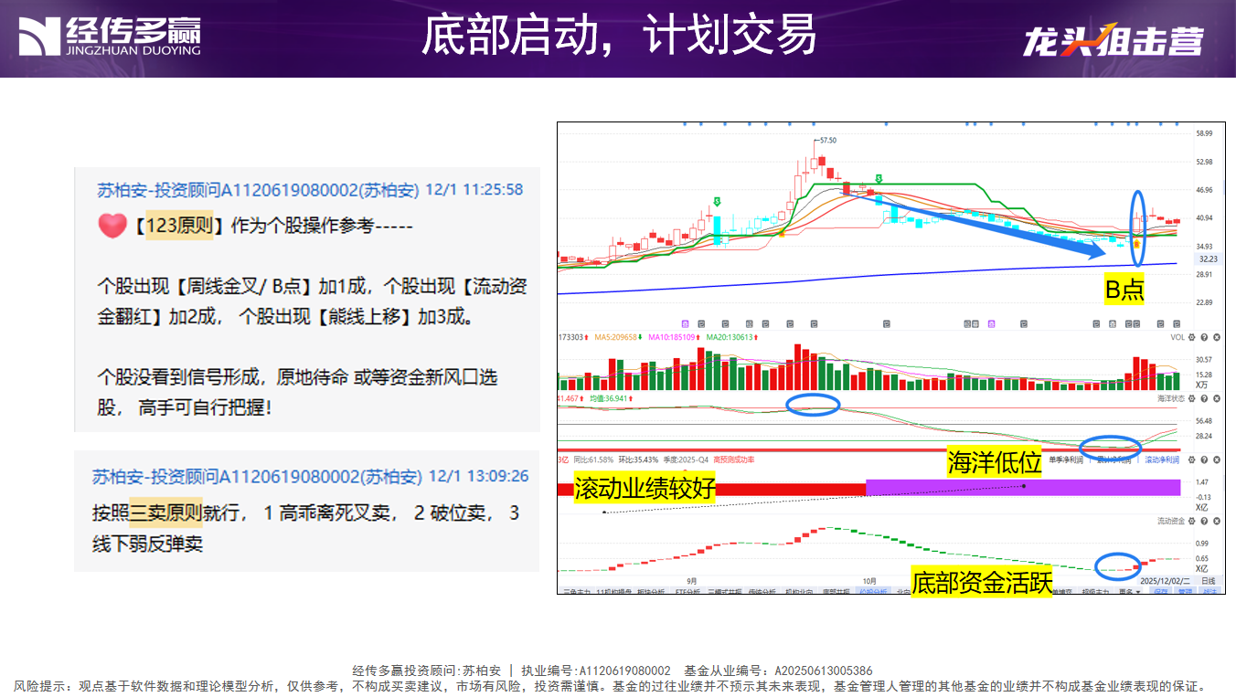

Slide 8
02
抄底做对了吗

Slide 9
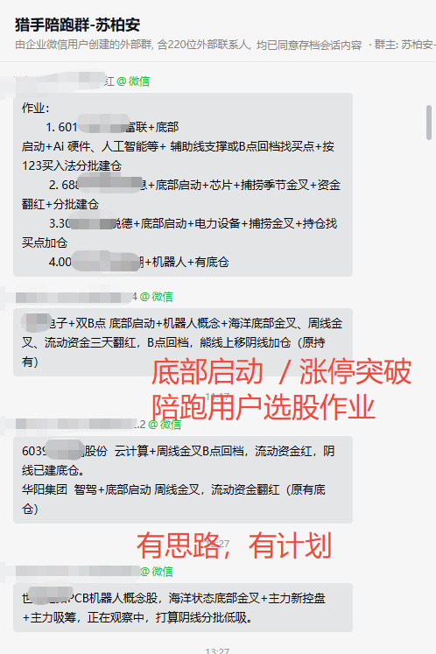
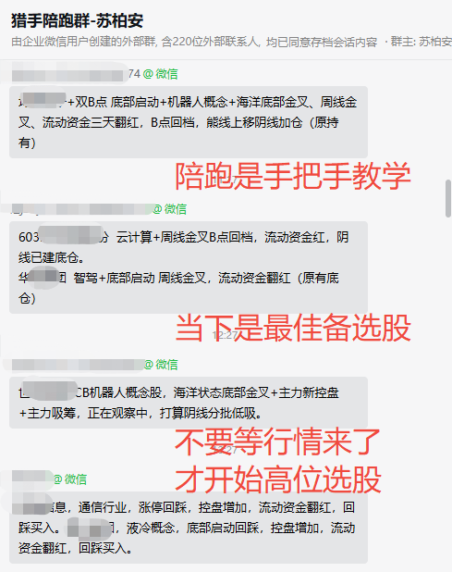
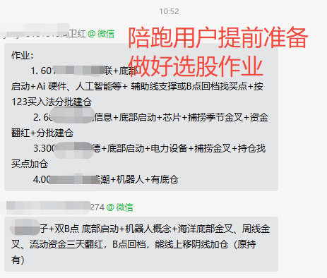
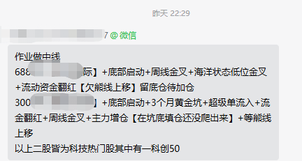
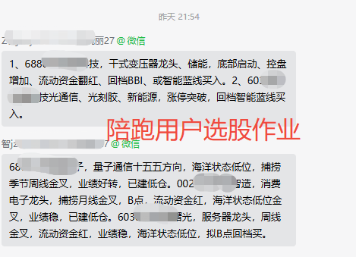
4.12周末按照思路选股作业

Slide 10
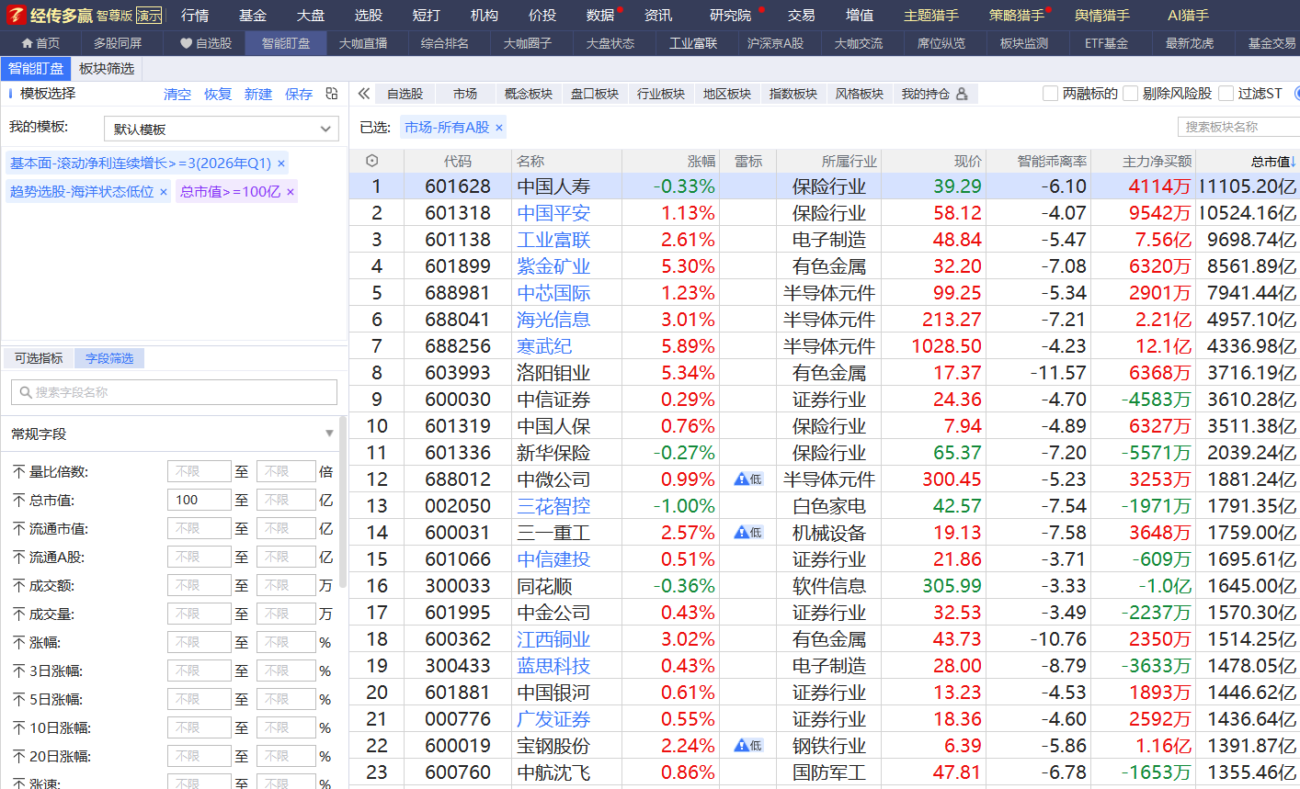
一、底部优选业绩类（黄金坑修复）
3.26号盘后选股截图
混沌的3月，可能是最好的4月

Slide 11
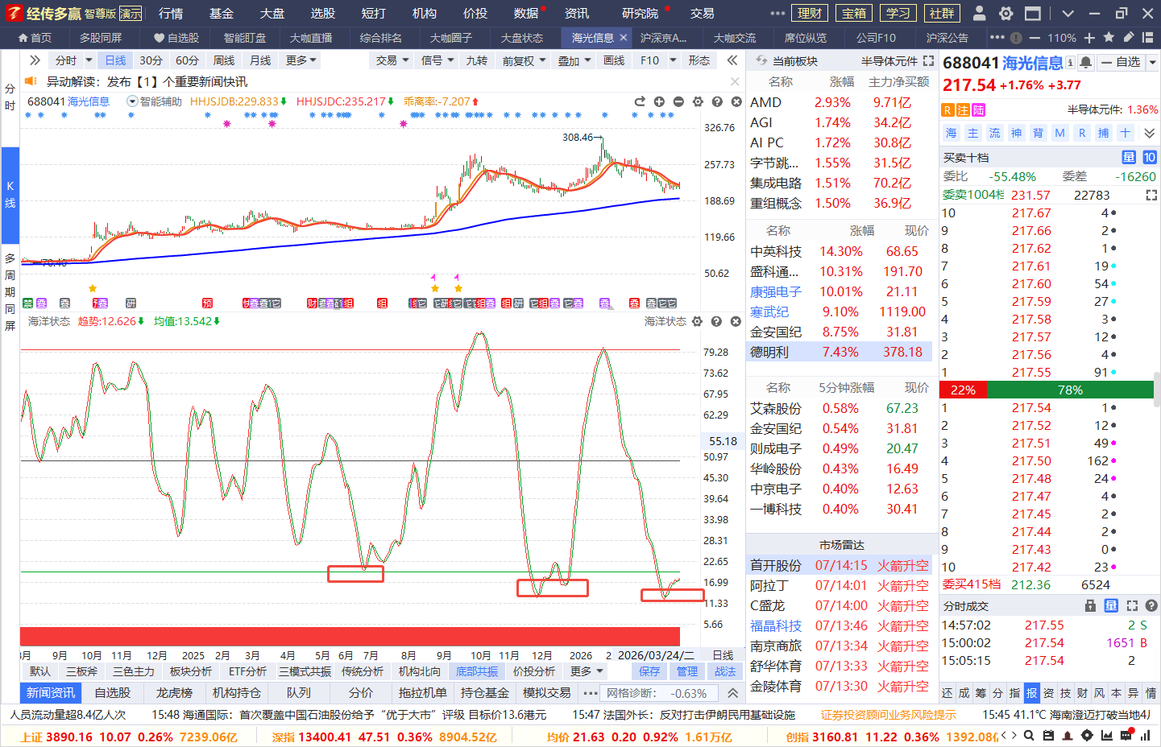
底部看海洋，扭转有趋势
寻找跟踪的熟悉股或 绩优股， 业绩滚动净利润保持向上增加， 最近股价错杀结合海洋状态低位金叉，寻找中期底部区域的机会

Slide 12
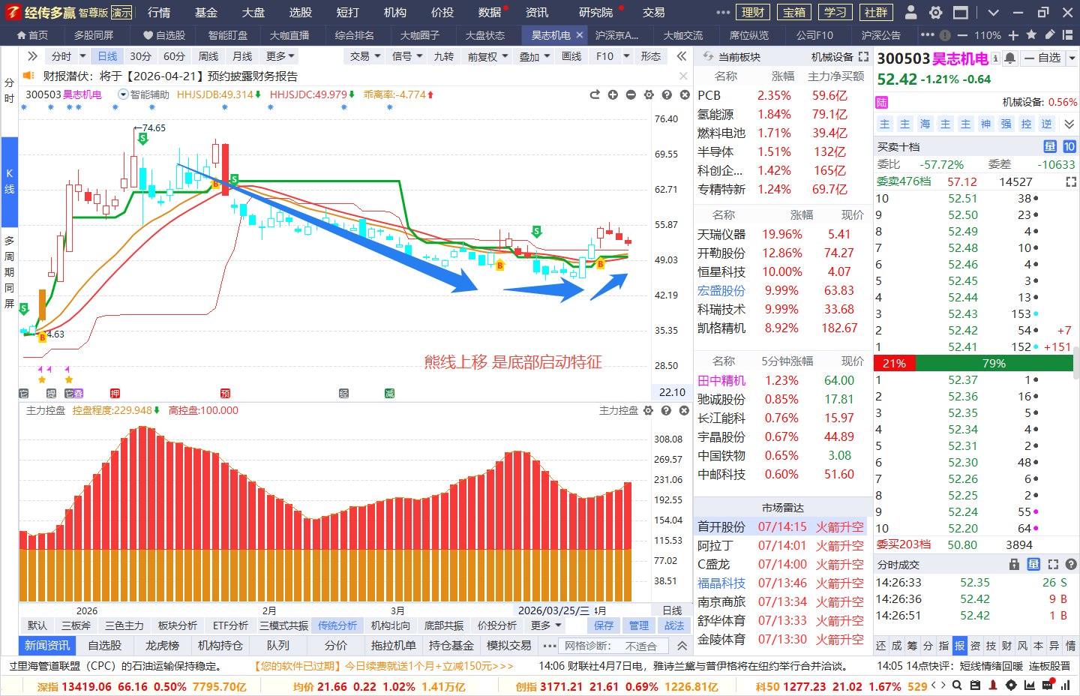
圆弧底是底部启动的特征
一种是，连续阴线下杀足够狠，空间大
寻找跟踪的熟悉股或 绩优股， 业绩滚动净利润保持向上增加， 最近股价错杀跌回到60日、120日附近观察支撑企稳，寻找中期底部区域的机会。
底部启动，圆弧底+资金红+熊线上移
结合滚动净利润保持向上增加， 寻找中期底部区域的机会

Slide 13
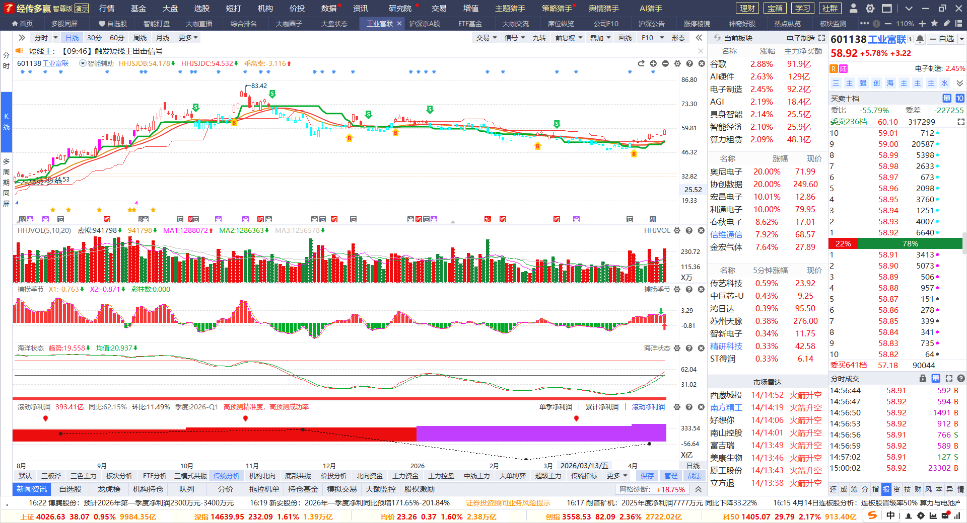
圆弧底是底部启动的特征
底部启动，圆弧底+资金红+熊线上移
结合滚动净利润保持向上增加， 寻找中期底部区域的机会

Slide 14
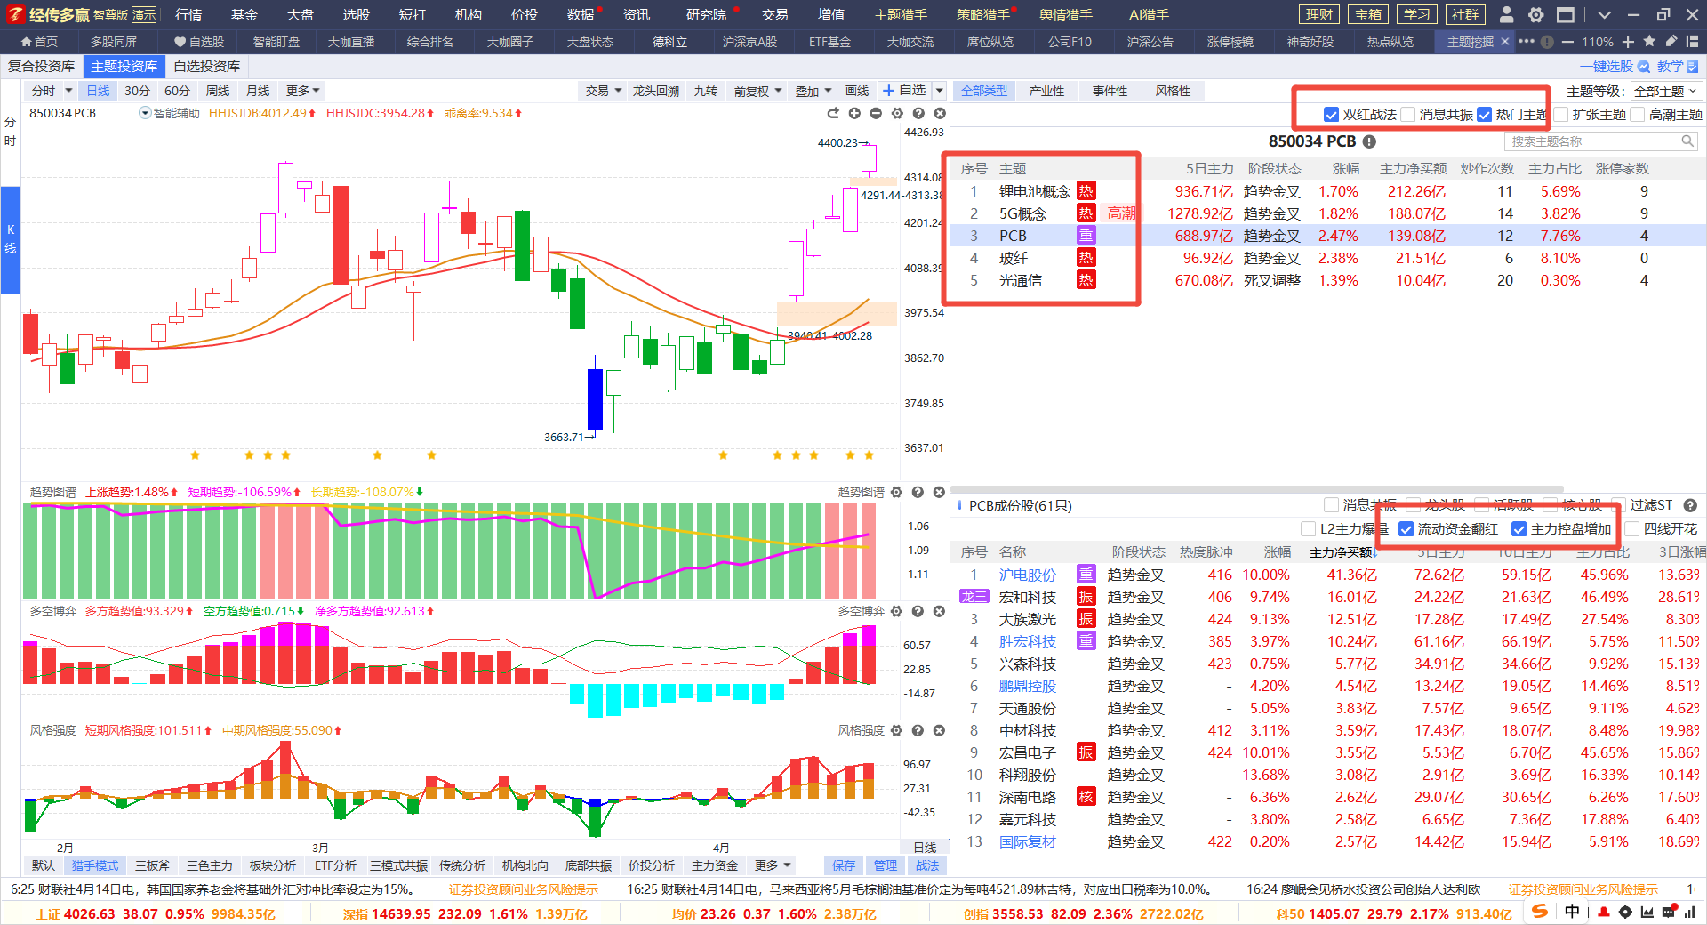
主题猎手---双红战法
锂电池、PCB、光通信、5G概念、玻纤

Slide 15
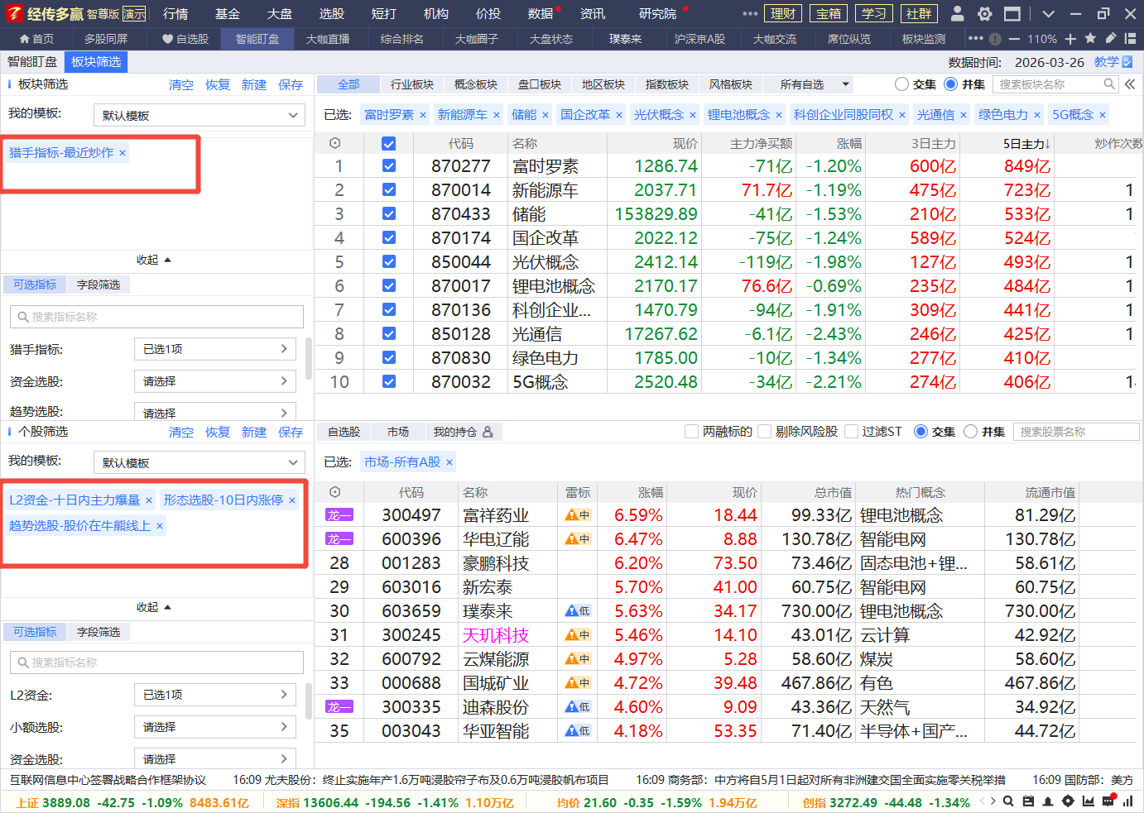
二、趋势类强者恒强（涨停回踩）

Slide 16
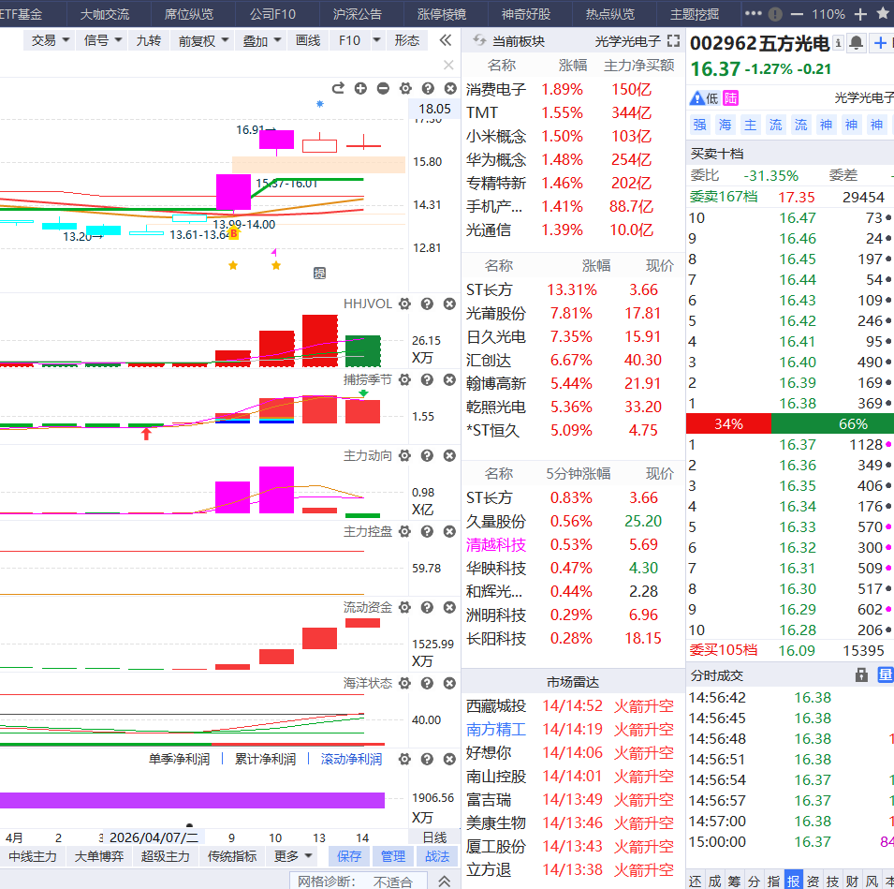
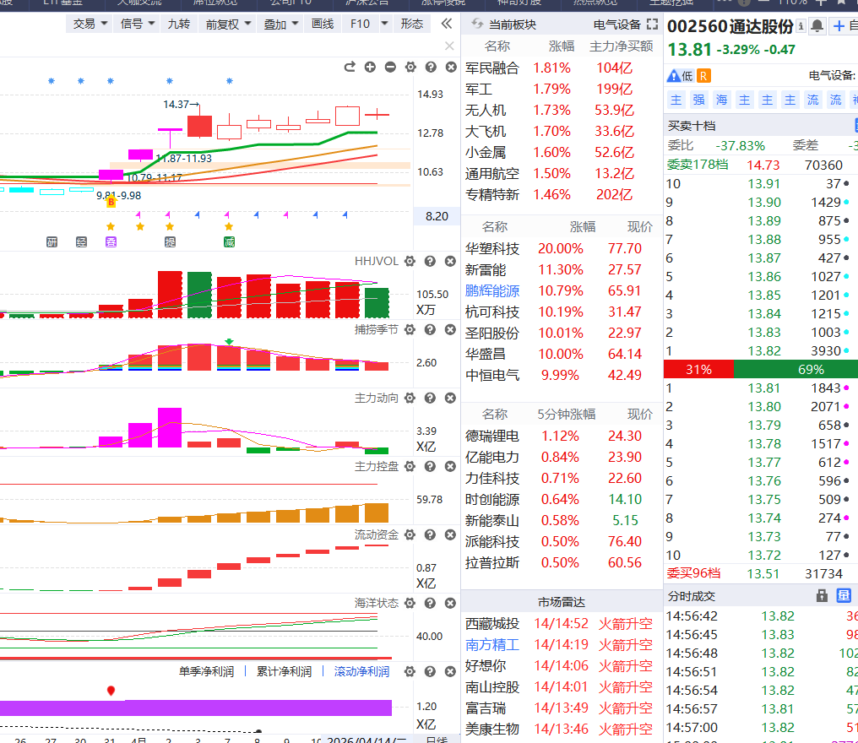
强势股节奏买阴卖阳
短线买阴卖阳，注意涨停突破后，且股价保持在熊线之上，学习练手仓的，盘中不宜过分追高

Slide 17
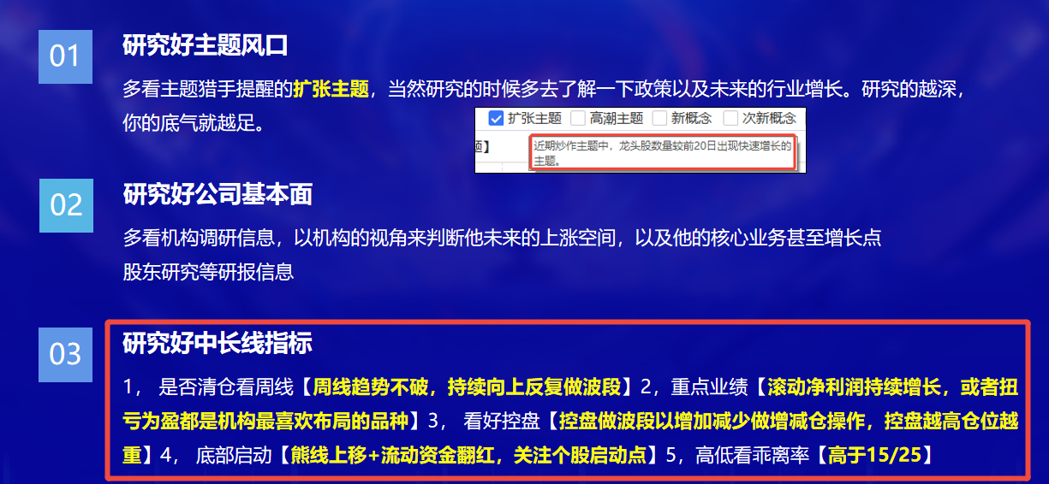
中长逻辑，做好未来的投资

Slide 18
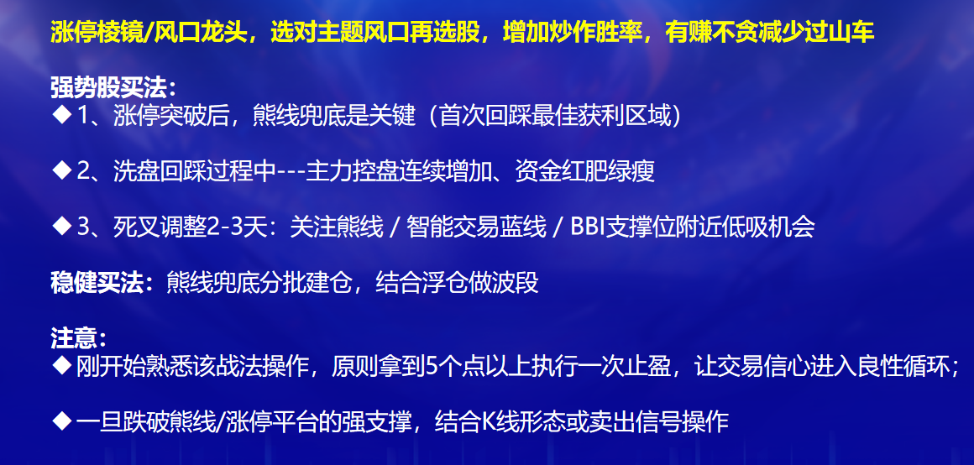
短线逻辑，龙头/涨停股

Slide 19
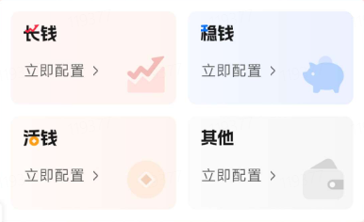
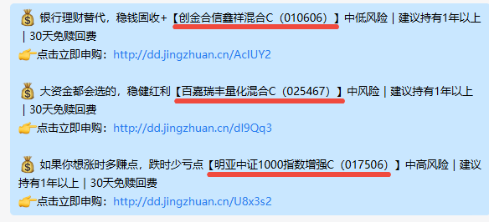
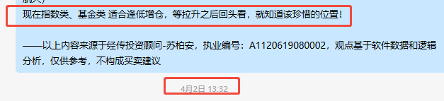
这笔钱你是想怎么规划的？
而真正大级别的行情，还在后面！4000点以下值得去增仓、去拿稳手中的基金！
做耐心的真正投资者！不要以短期波动来论长期收益

Slide 20


Slide 21
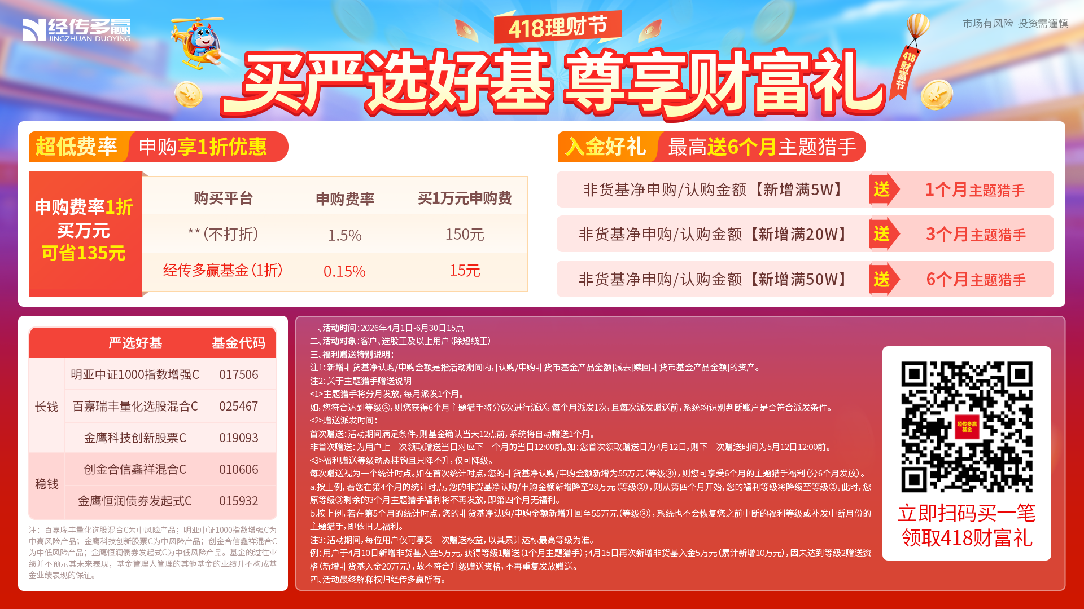

Slide 22
03
操作注意事项

Slide 23
炒股心法
1.锁定政策大方向，尽量专注某几个热点主题做好研究（一定要坚持看主题分析）。
2.一旦出现主题行情机会，一定要重视选股机会（政策、趋势、资金、人气、涨停等）
3.平时买股不要超过3只，行情再好买股也不超过5只。人的精力是有限，股票越多，操作越不稳定，通常越容易亏钱。
4.散户之所以能赚钱，就是一波行情/一只个股把波段做好了，敢于上仓位，敢于止盈止损。
(重点在于选股操作的盈利模式)，时时刻刻要记住保护本金最重要，其次是保护利润。
5.选择大于努力，个股选对行业、业绩、热点、资金（只赚能力圈范围内的钱） 。

Slide 24
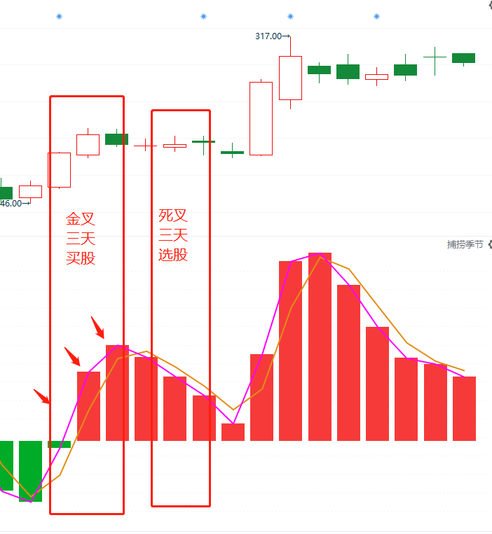
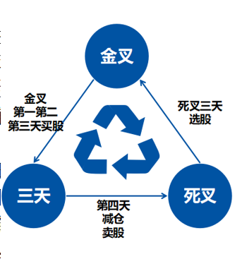
交易小结
买卖点---捕捞季节（3天原则）
买股是建立在趋势+资金都符合的阶段，做大概率的事情才能有好的预期
买股
1、买在捕捞季节死叉末端的回档，资金保持（一般死叉数柱子3-4根是调整充分）
特别注意：金叉出现之前的埋伏买股，都只能买一次，而且是底仓。金叉形成确认再加仓，利用浮仓操作。
2、稳健买点：智能辅助线/蓝线平台附近、金叉刚形成（柱子第1-2根合适，如金叉超过3-4根柱子之后，注意随时调整，乖离率高，谨慎追买，控制仓位）
告诉自己：回档买永远是更稳健，更省心；追高买需要控制仓位，执行力较高。
（好股票一定会有买点，追求波段，买不到一飞冲天。大阳线是符合预期，涨停是锦上添花）
一旦不及预期，预期之外的破位，观察资金和趋势是否都走坏，决定是否坚决离场，卖出保护本金

Slide 25
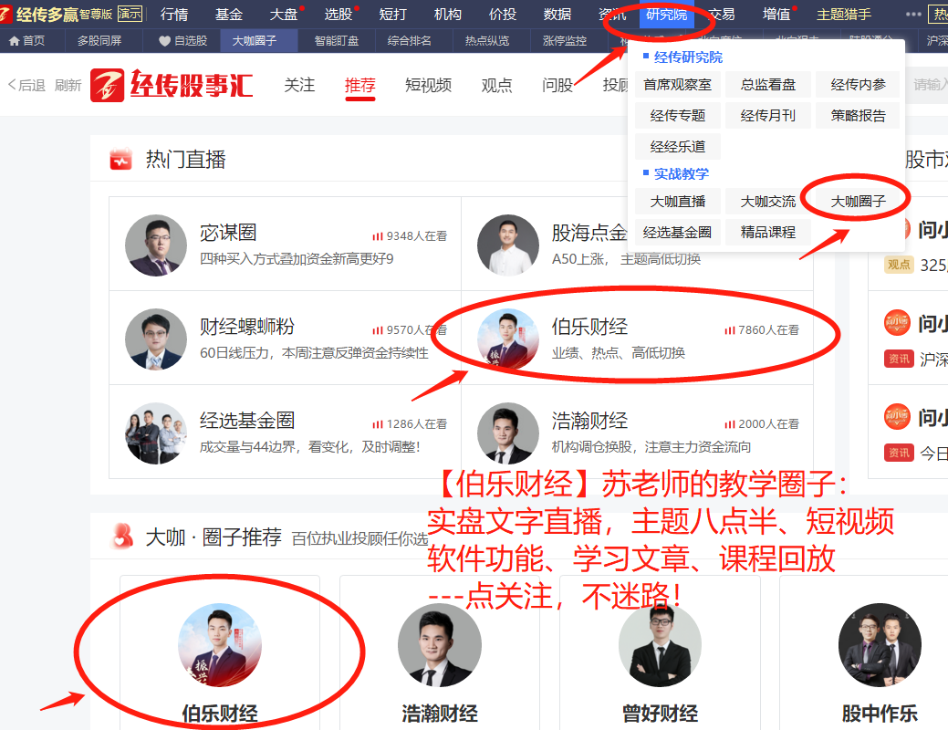
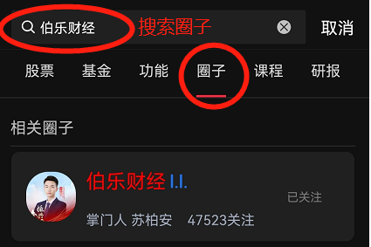
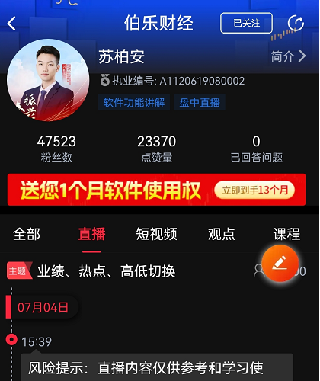

点关注，不迷路

